Slide 1

ỦY BAN NHÂN XÃ PHÚ BÌNH
TRƯỜNG THCS HƯƠNG SƠN
NHIỆT LIỆT CHÀO MỪNG
QUÝ THẦY, CÔ GIÁO VỀ DỰ GIỜ TIẾT HỌC MÔN TOÁN LỚP 6A2
Họ và tên giáo viên: Hoàng Thanh Nhân
Đơn vị công tác: Trường THCS Hương Sơn, Phú Bình, Thái Nguyên
Phú Bình, tháng 12 năm 2025

Slide 2
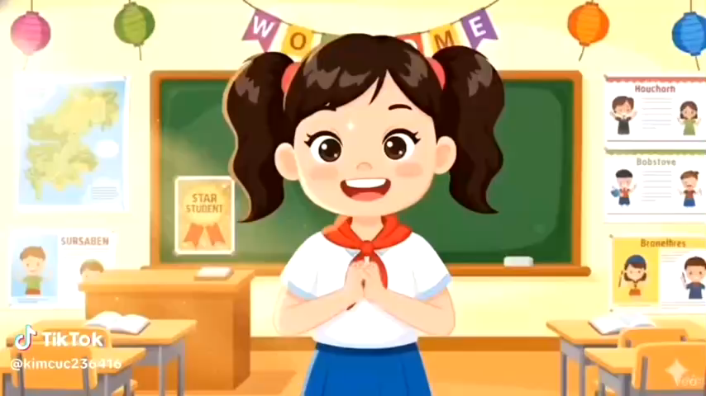

Slide 4

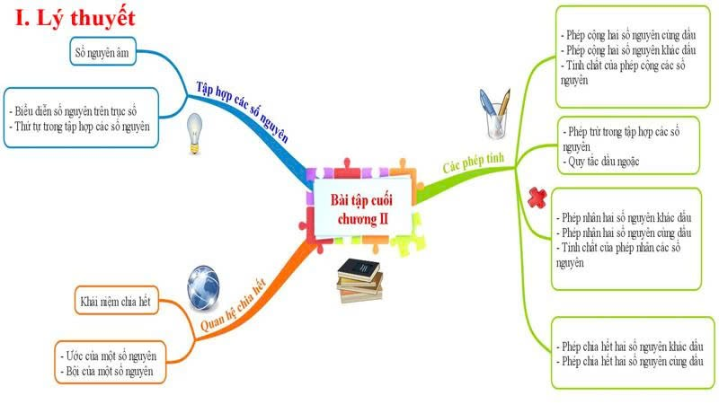


Slide 6
Bài 3.50 (SGK trang 76) Dùng số âm để diễn tả các thông tin sau:
a) Ở nơi lạnh nhất thế giới, nhiệt độ có thể xuống đến 60℃ dưới 0℃.
b) Do dịch bệnh, một công ty trong một tháng đã bị lỗ 2 triệu đồng.
Giải
a) −60℃.
b) −2 triệu đồng.

Slide 7
Bài tập:
Sắp xếp các số nguyên sau theo thứ tự từ bé đến lớn:
−3; 0; −99; 3; −5; 12; −18.
Kết quả:
Các số nguyên được sắp xếp theo thứ tự từ bé đến lớn là:
−99; −18; −5; −3; 0; 3; 12.

Slide 8
Bài 3.52 (SGK trang 76). Liệt kê các phần tử của tập hợp sau rồi tính tổng của chúng:
a) S =
b) T =

Slide 9
Bài 3.53 (SGK trang 76). Tính một cách hợp lí:
a) 15. (−236) + 15. 235;
b) 237. (−28) + 28. 137;
c) 38. (27 – 44) – 27. (38 – 44).

Slide 11


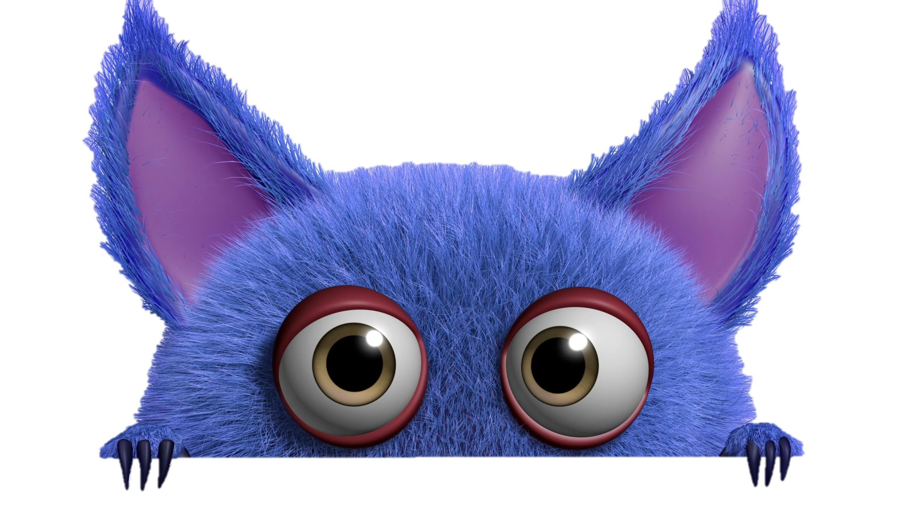
TRÒ CHƠI HỘP QUÀ BÍ MẬT

Slide 12













Slide 13









Câu 1. Hãy sử dụng số nguyên âm dể diễn tả lại ý nghĩa của câu sau:
“Độ sâu trung bình của vịnh Thái Lan khoảng 45m và độ sâu lớn nhất là 80m dưới mực nước biển”
Độ cao trung bình của vịnh Thái Lan khoảng -45m và độ cao thấp nhất là -80m.
Một chiếc
bút
GO HOME

Slide 14
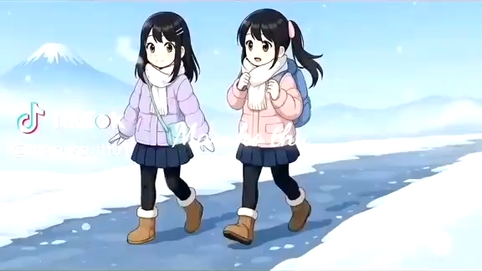

Câu 2. Các em hãy giúp bạn Huyền trả lời câu hỏi trong tình huống sau.
Đáp án: ${−8}^{o}C$
Một cuốn
sổ nhỏ
GO HOME

Slide 15
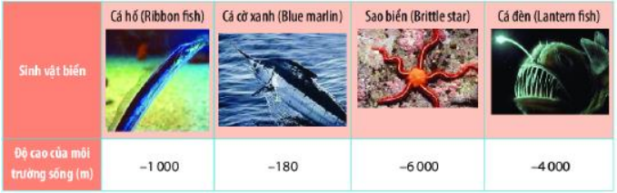



Câu 3: Một sinh vật biển sống gần mặt nước, trong khi đó một số khác lại sống rất sâu dưới đáy đại dương. Hãy sắp xếp các sinh vật biển sau theo thứ tự giảm dần độ cao của môi trường sống.
A. Cá cờ xanh, Sao biển, Cá hố, Cá đèn.
B. Cá cờ xanh, Cá hố, Cá đèn, Sao biển.
Một cuốn
sổ nhỏ
C. Sao biển, Cá đèn, Cá hố, Cá cờ xanh.
D. Cá cờ xanh, Cá hố, Sao biển, Cá đèn.
GO HOME

Slide 16
Câu 4: Bác Bình vay ngân hàng 18 triệu đồng để làm vốn. Sau 18 tháng, tiền lãi phải trả ngân hàng là 1 triệu đồng và tiền sau kinh doanh thu về cả gốc lẫn lãi được 7 triệu đồng. Sau khi, trả cả vốn lẫn lãi cho ngân hàng thì bác Bình lỗ hay lãi bao nhiêu tiền?
(không tính thêm chi phí nào khác)
A. Lãi 8 triệu đồng
B. Lãi 10 triệu đồng
C. Lỗ 12 triệu đồng
D. Lỗ 10 triệu đồng
Một tràng pháo tay
GO HOME

Slide 17
Câu 5: Chiếc diều của bạn Nam đang ở độ cao 20m so với mặt đất. Sau một lúc độ cao của chiếc diều tăng thêm 3m, rồi sau đó lại giảm đi 4m. Hỏi chiếc diều cao bao nhiêu mét so với mặt đất sau 2 lần thay đổi độ cao?
Đáp án: 19 mét
Một chiếc
bút
GO HOME

Slide 18
* Hướng dẫn học ở nhà
Giao nhiệm vụ 1: Yêu cầu học sinh làm bài tập ở nhà bài sau:
Bài tập: Tìm x, biết:
a, x + (-3) = 12
b, 9 - x = -32
c, x : (-4) = 20 - (-4)
d, 2.x - 4 = 6
Giao nhiệm vụ 2: Yêu cầu HS thực hiện cá nhân.
- Xem lại các bài tập đã làm trong tiết học.
- Học thuộc: các kiến thức cơ bản của chương III.
- Làm các bài tập còn lại trong SGK, SBT.

Slide 19

Trên đây là một số ý nghĩ chủ quan của tôi về việc rèn luyện kĩ năng làm bài tập “7 hằng đẳng thức đáng nhớ" sao cho có hiệu quả cao, chắc chắn chưa thể hoàn thiện.
Vậy tôi rất mong nhận được ý kiến đóng góp của các đồng nghiệp để chất lượng môn toán ngày càng được nâng cao.
KÍNH CHÚC BAN GIÁM KHẢO
MẠNH KHOẺ, HẠNH PHÚC.
CHÚC HỘI THI THÀNH CÔNG RỰC RỠ
TÔI XIN TRÂN TRỌNG CẢM ƠN!

